Slide 1
ONA TILI
8-sinf
MAVZU: GAPNING IKKINCHI DARAJALI BO‘LAKLARI YUZASIDAN TAHLIL
(76-dars)

Slide 2
GAP BO‘LAKLARI
Gap tuzilmasida muayyan soʻroqqa javob boʻlib, maʼlum bir sintaktik vazifani bajaruvchi so‘z va so‘z birikmalari.

Slide 3
GAP BO‘LAKLARI
INSHO
Gap bo‘laklari gap tuzilmasidagi ahamiyatiga ko‘ra ikki turga bo‘linadi.
1. Bosh bo‘laklar.
2. Ikkinchi darajali bo‘laklar.
Е

Slide 4
BOSH BO‘LAKLAR
Ega
Kesim
Ikkinchi darajali bo‘laklar
Aniqlovchi
To‘ldiruvchi
Hol

Slide 5
EGA
Kim? nima? qayer?
O‘qituvchi, daftar, gulzor
Gap kesimidan anglashilib turgan harakatning bajaruvchisini, belgining sohibini bildirgan bo‘lak egadir.

Slide 6
IKKINCHI DARAJALI BO‘LAKLAR
Narsa-buyumning rang-tusi, mazasi, hajmi, kim yoki nimaga qarashliligini bildirib kelgan ikkinchi darajali bo‘lak aniqlovchi deyiladi.
1.
Gapning fe’l bilan ifodalangan biror bo‘lagiga boshqaruv yo‘li bilan bog‘langan ikkinchi darajali bo‘lakka to‘ldiruvchi deyiladi.
2.
Hol ko‘proq kesimga bog‘lanib, undan anglashilgan ish-harakatning o‘rnini, paytini, holatini, bajarilish sababini, maqsadini, daraja-miqdorini bildiradigan ikkinchi darajali bo‘lak.
3.

Slide 7
TAHLIL
Har bir kishi kasb-korni mukammal bilmog‘i kerak.
kim? | kishi
nima qilmog‘i kerak? | bilmog‘i kerak
qaysi? | har bir
qanday? | mukammal
nimani? | kasb-korni

Slide 8
TAHLIL
Farzand mehri ko‘ngildan g‘am va zahmatni aritadi.
Ega | Kesim | Aniqlovchi | Hol | To‘ldiruvchi
nima? mehri | nima qiladi? aritadi | kimning? farzandning | ----- | nimadan? ko‘ngildan nimani? g‘am va zahmatni

Slide 9
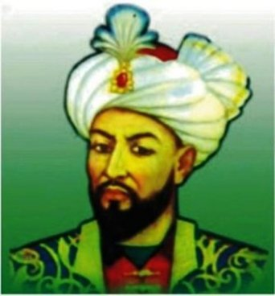
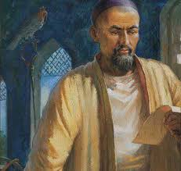
149-mashq
MIRZO ULUG‘BEK
ALI QUSHCHI

Slide 10
150-topshiriq
Sulton Ulug‘bekning Ali Qushchi degan shogirdi bor edi.
Aniqlovchi | To‘ldiruvchi | Hol
Sulton Ulug‘bekning | _______ | _______
Ali Qushchi degan

Slide 11
150-topshiriq
Ulug‘bek uni shunchalik yaxshi ko‘rib, hurmat qilganki, bunga boshqalar hasad qilisharkan.
Aniqlovchi | To‘ldiruvchi | Hol
______ | uni | shunchalik
 | bunga

Slide 12
150-topshiriq
Ulug‘bek buni bilar, ammo o‘zini bilmaganlikka solib yurar ekan.
Aniqlovchi | To‘ldiruvchi | Hol
_______ | buni | bilmagan-likka solib
 | o‘zini

Slide 13
150-topshiriq
Bir kuni Ali Qushchi shahardan tashqarida yashovchi onasinikiga borib, kasalga chalinib qolibdi.
Aniqlovchi | To‘ldiruvchi | Hol
__________ | buni | bir kuni
 | o‘zini | shahardan tashqarida

Slide 14
150-topshiriq
Odamlar: “Kimsan dunyoga dong‘i ketgan sulton shogirdini borib ko‘rarmikan yo tuzalib kelishini kutarmikan, balki odam yubortirib bu yerga oldirib kelarmikan?” – deb quloqlarini ding qilib turishibdi.
Aniqlovchi | To‘ldiruvchi | Hol
kimsan dunyoga dong‘i ketgan | shogirdini | bu yerga
 | tuzalib ketishini | odam yubortirib, quloqlarini ding qilib

Slide 15
MUSTAQIL BAJARISH UCHUN TOPSHIRIQ:
154-topshiriq. “Ulug‘bekning shogirdi” matnidagi ajratilgan so‘zlarning ma’nosini aniqlang va lug‘at daftaringizga ko‘chiring hamda yodlang:
1) islom dini bo‘yicha eng yuksak maqomdagi olim;
2) talaba; bilim egallayotgan kishi.

